Slide 1
Spicca nel buio, fatti vedere.
Ditta, evento, data
Nome

Slide 2
A piedi, il rischio di incidenti al buio è doppio rispetto al giorno. In bici o e-bike, il rischio è 1,5 volte superiore.

Slide 3
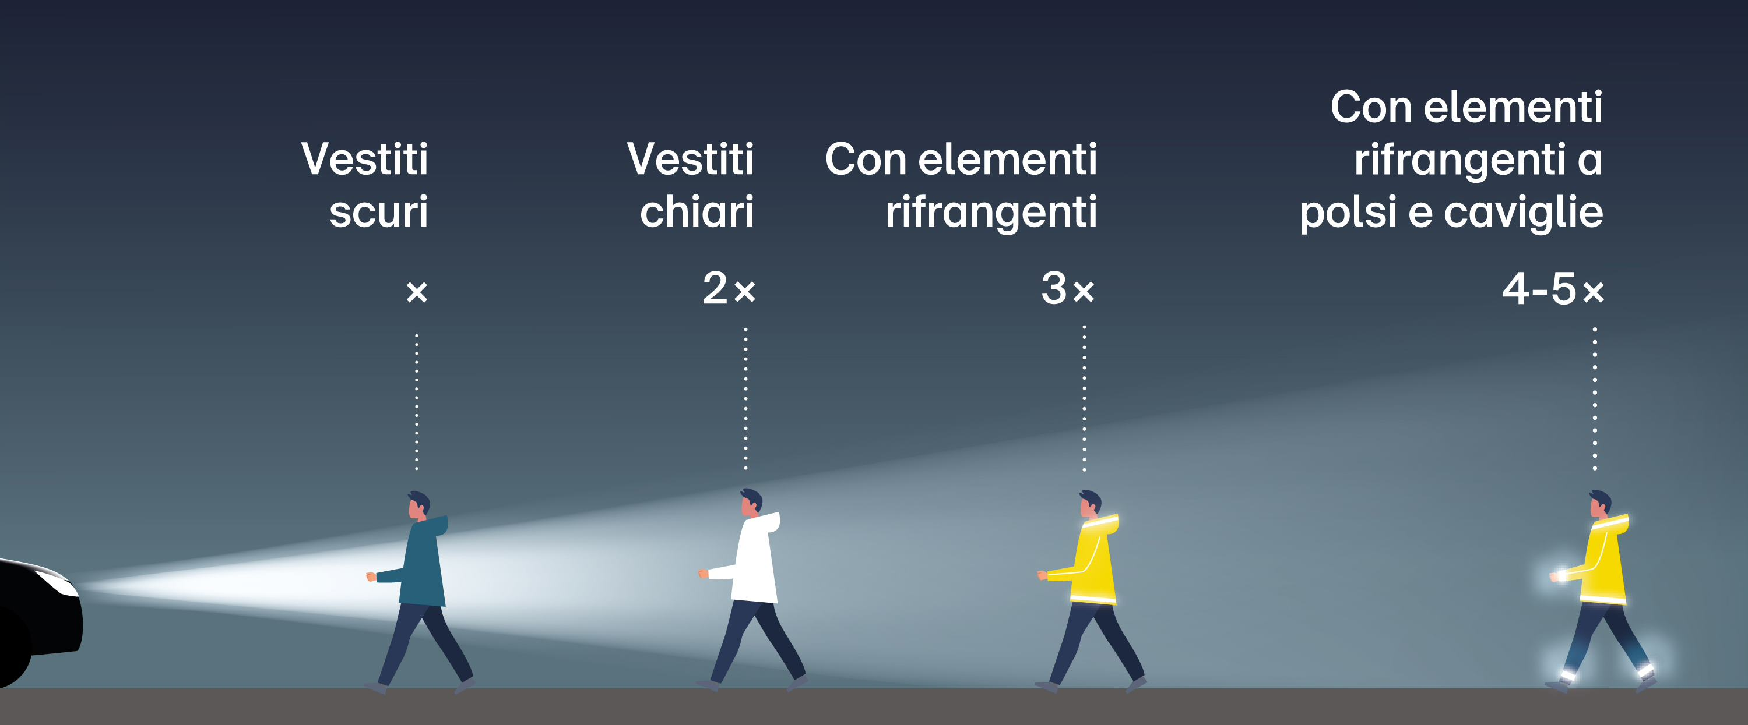
Spicca nel buio, fatti vedere.
Notes:
Chi cammina al buio indossando vestiti chiari, viene visto dal doppio della distanza rispetto a chi veste vestiti scuri, e almeno da tre volte la distanza se indossa materiale rifrangente. Le persone che utilizzano materiale rifrangente su polsi e caviglie sono viste ancora meglio. La distanza di riconoscimento aumenta da quattro a cinque volte.

Slide 4

Video «Visibilità»

Slide 5
Fatti vedere: a piedi e praticando jogging
Indossa abiti chiari.
Renditi visibile con materiale rifrangente e visibile a 360°.
Indossa accessori rifrangenti soprattutto sulle parti mobili del corpo (gambe, braccia) dato che sono sempre in movimento.

Slide 6
Fatti vedere: in bici o in e-bike
Monta l’illuminazione prevista dalla legge alla tua bicicletta.
Fissa i catarifrangenti per i raggi delle ruote o degli pneumatici rifrangenti.
Indossa abiti e accessori rifrangenti.
Accendere le luci già all’imbrunire e in caso di pioggia o nebbia, meglio se anche di giorno.

Slide 7
Fatti vedere: in automobile
Libera parabrezza e lunotto dal ghiaccio e dalla neve.
Tieni sempre i fari puliti: la visibilità è migliore.
Adatta il tuo stile di guida alla visibilità e alle condizioni meteorologiche.

Slide 8
Maggiori informazioni
Trovi ulteriori consigli per la tua sicurezza su www.upi.ch.

